Slide 1
Центр образования для детей с особыми образовательными потребностями г. Смоленска
Особенности оценивания достижений обучающихся с особыми образовательными потребностями

Slide 2
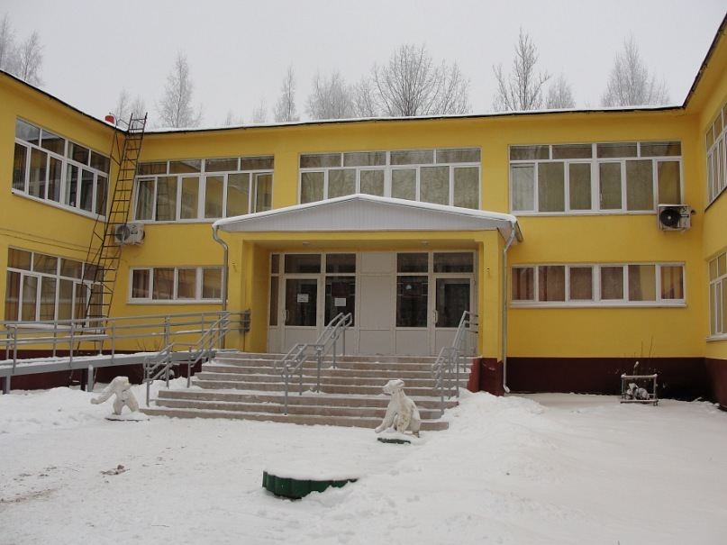
Центр образования для детей с особыми образовательными потребностями г. Смоленска

Slide 3
Центр образования для детей с особыми образовательными потребностями г. Смоленска
Юридический адрес: РФ, г. Смоленск, ул. Попова, д.56
Почтовый адрес: 214036, г. Смоленск, ул. Попова, д.56
Факс: (4812) 52-87-59
Адрес электронной почты: spezshkola1-2@yandex.ru; cdo@dist67.ru
Сайт школы: http://e-school67.ru/

Slide 4
Центр образования для детей с особыми образовательными потребностями г. Смоленска
Образовательная деятельность в нашем учреждении осуществляется посредством электронных ресурсов с применением различных методик и технологий. Категории детей которые пользуются нашими образовательными услугами это дети с ОВЗ
(различными нозологиями)

Slide 5
Специфика механизмов отслеживания планируемых результатов :
1.Оценка достижений осуществляется в дистанте.
2. Обучающиеся выполняют работу в электронных тетрадях на базе сервера Google.
3. Учитель модифицирует текст работ в зависимости от особенностей ребенка.

Slide 6
Формы контроля:
стартовый контроль ( сентябрь)
промежуточный ( декабрь)
итоговый ( апрель)
Отметки обучающимся выставляются по полугодиям.
Центр образования для детей с особыми образовательными потребностями г. Смоленска

Slide 7
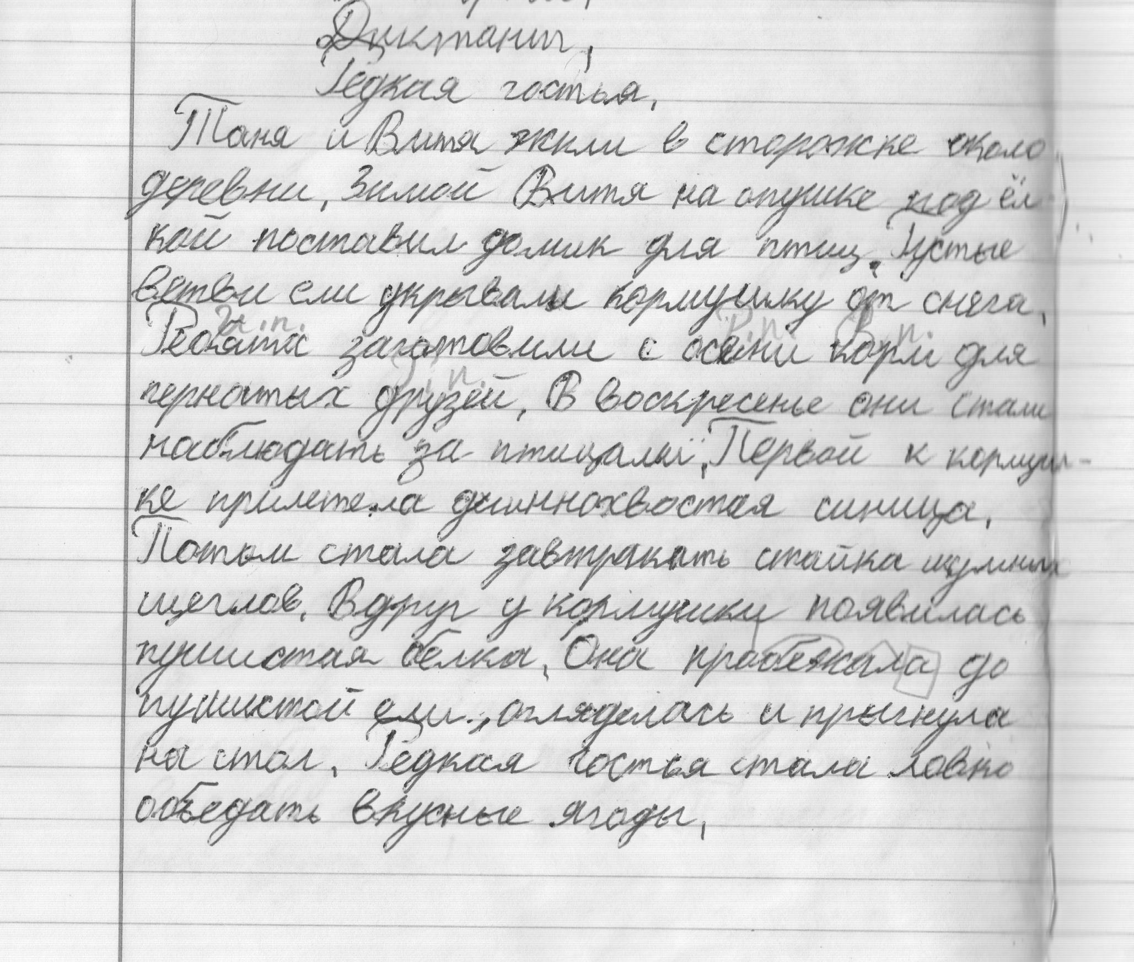
Центр образования для детей с особыми образовательными потребностями г. Смоленска
Классический вариант выполнения работы.

Slide 8
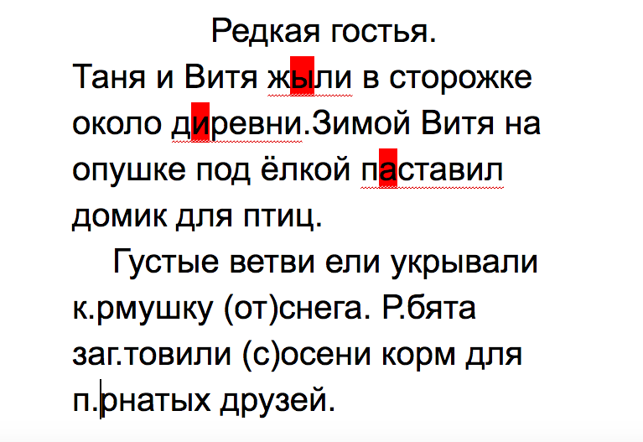
Центр образования для детей с особыми образовательными потребностями г. Смоленска
Модифицированный вариант выполнения работы.

Slide 9
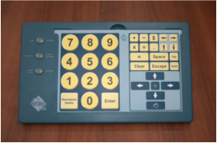
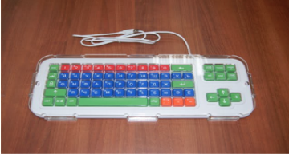
Центр образования для детей с особыми образовательными потребностями г. Смоленска
Специальное оборудование
Клавиатура с большими кнопками и разделяющей клавиши накладкой и сенсорная клавиатура.

Slide 10
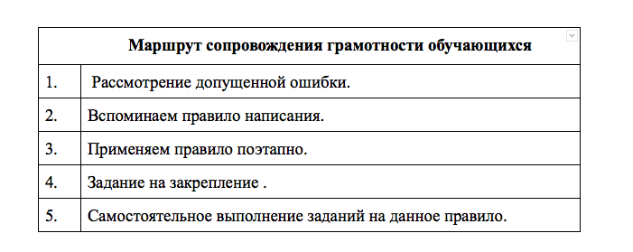
Центр образования для детей с особыми образовательными потребностями г. Смоленска
Данный вид работы приведет в дальнейшем к положительной и стабильной динамики деятельности обучающегося.

Slide 11
Центр образования для детей с особыми образовательными потребностями г. Смоленска
Система отслеживания планируемых результатов обучения является очень важной и необходимой при личностно – ориентированном обучении, а особенно при индивидуальной работе с детьми с ОВЗ.

Slide 12
Центр образования для детей с особыми образовательными потребностями г. Смоленска
разработка индивидуальных заданий с различными приемами помощи, которые учитывают специфику развития каждого ребёнка;
возможность переделать задание, с которым ребенок не справился;
использование индивидуальной шкалы достижений в соответствии с успехами и затраченными усилиями;
Специфика оценивания предметных результатов по математике у обучающихся с ОВЗ
Notes:
Индивидуальное оценивание результатов обучения учащихся с ОВЗ

Slide 13
Центр образования для детей с особыми образовательными потребностями г. Смоленска
Для проведения контроля предметных результатов проводим
комбинированные контрольные работы, состоящие из 3-4 заданий, (а иногда из двух) Это может быть:
стандартная контрольная работа, проведенная в традиционной форме;
Формы проведения контроля

Slide 14
Центр образования для детей с особыми образовательными потребностями г. Смоленска
Контрольная работа, представленная в электронной тетради, и ребенок ее выполняет в печатном виде;

Slide 15
Центр образования для детей с особыми образовательными потребностями г. Смоленска
контрольная работа в тестовой форме, с выбором правильного ответа или правильного решения.
1.
1.Выбери правильно вычисленную сумму
а) 34+28=63
б) 53+32=85
в) 46+15=61
2. Выбери правильно вычисленную разность
а) 64 - 12=52
б) 70 - 36=34
в) 38-19=18
3. Прочитай задачи и выбери верные решения:
Мальвине нужно пришить на а 4 платья по 3 пуговицы. Сколько всего пуговиц ей потребуется?
а) 4+3= 7 (п.)
б) 4х3=12 (п.)
в) 3х4= 12 (п.)
4. Найди периметр прямоугольника со сторонами 6см и 3см.
а) 6+3=9(см)
б) (6+2)*2=16(см)
в) (6+3)*2=18(см)

Slide 16
Центр образования для детей с особыми образовательными потребностями г. Смоленска
Если ребенок затрудняется при выполнении заданий, предлагаем ему воспользоваться помощью в виде “подсказок” . Это могут быть
- образец выполнения задания: показ способа решения, образца рассуждения (например, в виде подробной записи решения примера) и оформления;
Найди значения выражений
54 + 5= 59 23 + 6= 29 81 + 8 = 89 92 + 7=99
26 + 40= 66 32 + 50=82 17 + 30 = 47 48 + 20 =68
Приёмы помощи

Slide 17
Центр образования для детей с особыми образовательными потребностями г. Смоленска
Приёмы помощи:
- справочные материалы : теоретическая справка в виде правила, формулы;
Реши задачу:
Высота зеркала прямоугольной формы – 10 дм, а ширина – 5 дм. Чему равна площадь зеркала ?
Чтобы узнать площадь прямоугольника, нужно длину умножить на ширину.
- таблицы единиц длины, массы и т.п.;
- алгоритмы, памятки, планы, инструкции (например, алгоритм письменного деления многозначного числа на однозначное в виде памятки);

Slide 18
Центр образования для детей с особыми образовательными потребностями г. Смоленска
Наглядные опоры, иллюстрации, модели (например, краткая запись задачи, графическая схема, таблица и др.)
Приёмы помощи

Slide 19
Центр образования для детей с особыми образовательными потребностями г. Смоленска
Дополнительная конкретизация задания (например, разъяснение отдельных слов в задаче, указание на какую-нибудь деталь, существенную для решения задачи);
- вспомогательные (наводящие) вопросы, прямые или косвенные указания по выполнению задания;
- план решения задачи;
- начало решения или частично выполненное решение.

Slide 20
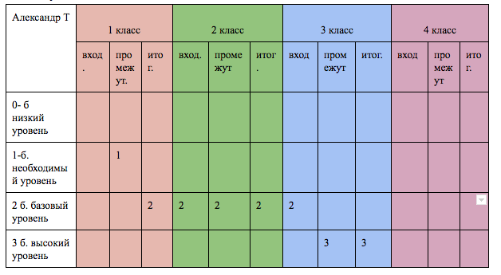
Центр образования для детей с особыми образовательными потребностями г. Смоленска
Таблица “Успешности”

Slide 21
Центр образования для детей с особыми образовательными потребностями г. Смоленска
Баллы успешности легко переводятся в отметки официального журнала.
0 баллов успешности ученик не достиг уровня базовой подготовки по математике. Соответствует двойке, но её рекомендуется избегать выставлять в официальный журнал.
1 балл успешности (неполное освоение необходимого уровня) соответствуют тройке.
2 балла успешности (частичное освоение базового уровня) соответствуют четвёрке,
3 балла успешности (полное освоение базового уровня) соответствуют пятёрке.

Slide 22
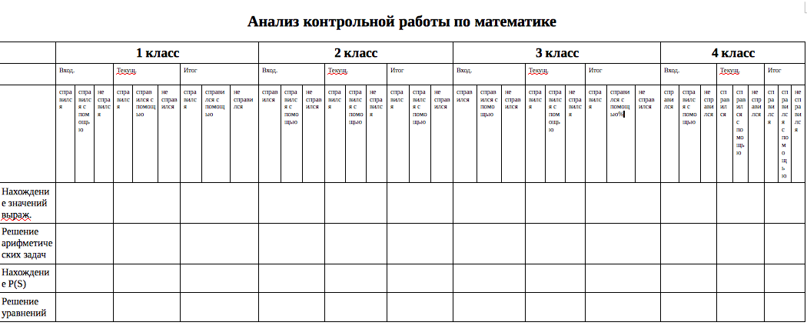

Slide 23
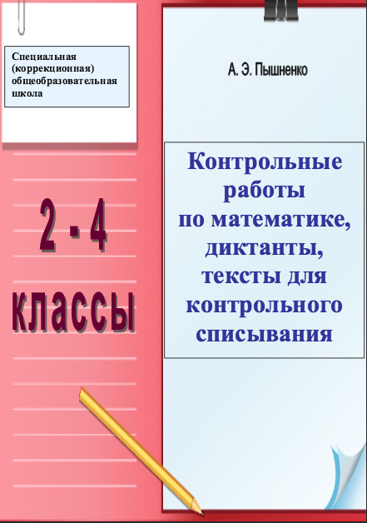
Центр образования для детей с особыми образовательными потребностями г. Смоленска

Slide 24
Центр образования для детей с особыми образовательными потребностями г. Смоленска
Спасибо за внимание!

